Slide 1
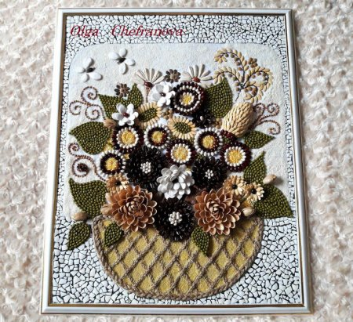
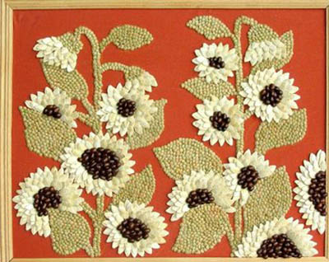
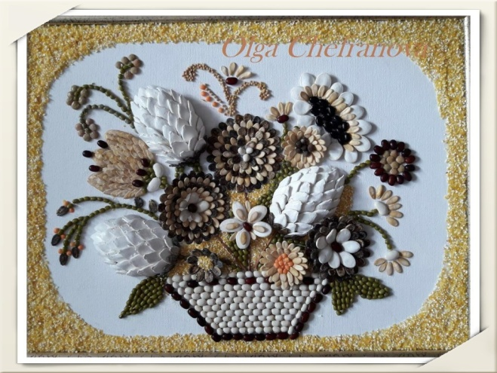
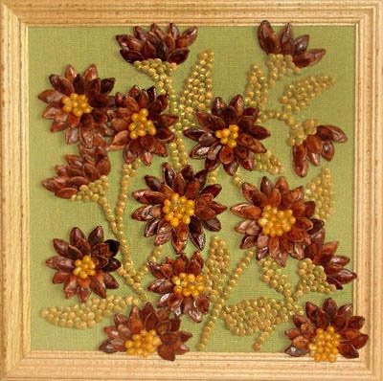
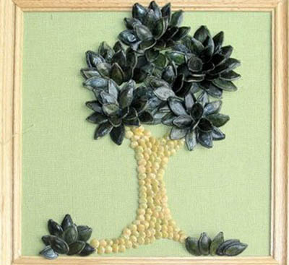
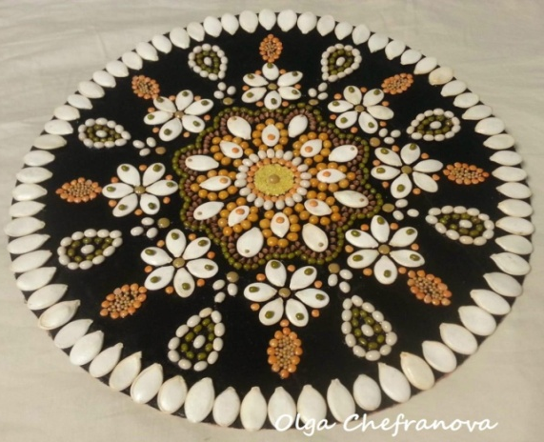
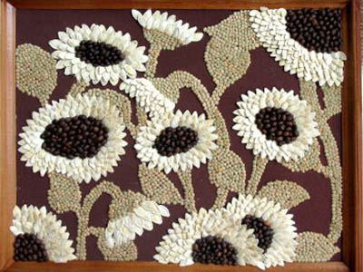
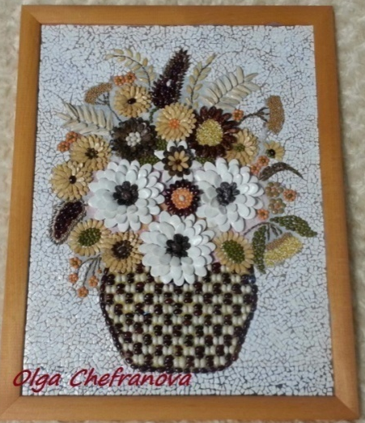
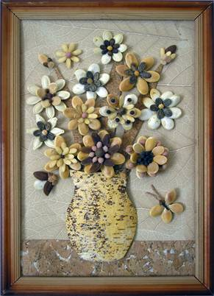
Панно из семян.

Slide 2
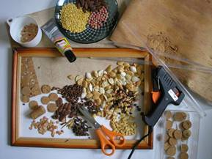
Инструменты и материалы:
Семена растений – тыквы, кабачков, патиссонов, дыни, арбуза, гороха, чечевицы, душистого гороха, гвоздики, горошек черного перца, косточки вишни, семя подсолнечника, семена хурмы, винограда, сладкого перца и другие;
бутылочная пробка (или картон), фон (можно обои, цветную бумагу или ткань), береста или шпон (картон, можно цветной);
клеевой пистолет или клей «Момент – кристалл»;
карандаш, ножницы, макетный нож;
рамка, размер А4.

Slide 3
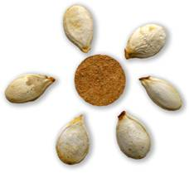
Изготовить основу, на которой будут крепиться лепестки.

Slide 4
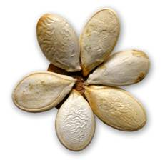
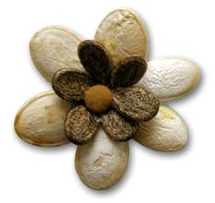
Лепестки расположить в один или два яруса. Наклеить их.

Slide 5
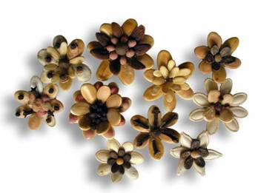
Сердцевину цветка можно усложнить (косточки, перчинки, семена гвоздики)

Slide 6
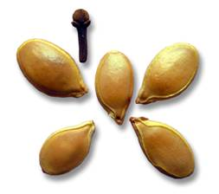
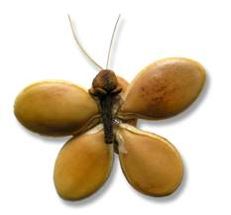
Бабочка.

Slide 7
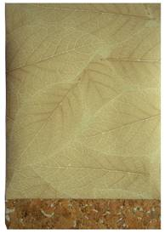
Фон.

Slide 8
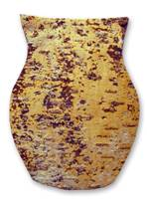
Вазу вырезать из куска бересты или картона любого цвета.

Slide 9
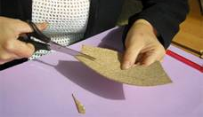
Вырезать стебли из тонкой бересты (бумаги, картона, проволоки)

Slide 10
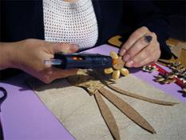
Приклеить цветы и бабочку к фону.

Slide 11
Вставить готовое панно в рамку.

